Slide 1
«Географические названия
населённых пунктов
Новобурасского района»
Выполнила: ученица 4 класса МОУ «СОШ с.Аряш»
Бирюкова Дарья

Slide 2
Это очень важно – не только любить свою Родину, но и знать её историю, чем она славится. А если Родина-это не огромная страна? А если Родина - это небольшое село, да просто улица? Разве это - не Родина? И это - тоже Родина. Только - малая. Но от этого она не становится менее любимой.
Что мы Родиной зовём?
Дом, где мы с тобой живём,
И берёзки, вдоль которых
Рядом с мамой мы идём.
Что мы Родиной зовём?
Поле с тонким колоском,
Наши праздники и песни,
Тёплый вечер за окном.
Что мы Родиной зовём?
Всё, что в сердце бережём,
И под небом синим-синим
Флаг России над Кремлём
Владимир Степанов
Прочитав стихотворение Владимира Степанова о Родине, я задумалась, с чего начинается Родина? Невозможно не любить свою Родину. Это чувство заложено в крови, и горе человеку, у которого его нет. Любовь к Родине начинается с ощущения родного края, земли, на которой родился и рос, и оно не зависит от того, красивы ли реки, горы, леса и поля, богата она или бедна.

Slide 3
Проблема: повышение уровня патриотизма учащихся посредством изучения краеведческого материала.
Гипотеза исследования: уровень патриотизма будет выше, если будет развит устойчивый интерес к малой Родине.
Цель: способствовать повышению интереса к Новобурасскому району через изучение, обобщение и расширение знаний по истории родного края.
Задачи:
-Изучить источники исследования: фотографии, документы, архивные и газетные материалы;
-Отыскать очевидцев событий с целью сбора интересующих данных;
-Установить связь с работниками районного краеведческого музея и администрации поселка с целью получения консультаций, уточнения сведений, проверки достоверности фактов;
-Систематизировать полученный материал.
Для моего исследования оказались удобными теоретические методы, такие как: анализ, обобщение; практические — беседа, оформление работы.

Slide 4
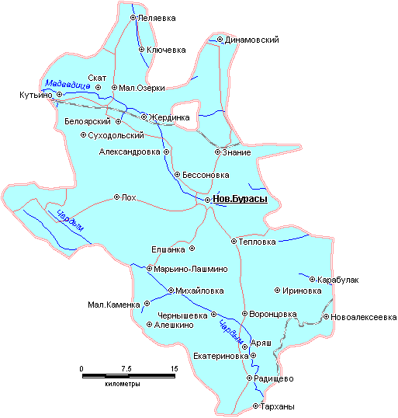
Новобурасский район расположен в северной части Правобережья. Граничит с Пензенской областью на севере и с пятью районами Саратовской области: Петровским на западе, Татищевским, Саратовским, Воскресенским на юге, Базарно-Карабулакским на востоке.
Село Новые Бурасы основали в 1777 году жители из Бурасской Слободы (ныне село Старые Бурасы). В 1859 году село впервые упоминается в «Списках населённых мест Саратовской губернии». В селе насчитывалось 539 дворов с населением 3,9 тыс. человек.
В 1886 году, рядом с Новыми Бурасами (в 10 км.), прошла железнодорожная ветка Аткарск— Вольск. Была заложена железнодорожная станция Бурасы. Название отражало местоположение станции между Старыми и Новыми Бурасами.
К 1917 году в Новых Бурасах насчитывалось 1216 дворов, действовала церковь, три школы — церковно-приходская, земская и министерская, почтовая контора, ветеринарная больница.
24 июля 1928 года, на базе 8 близлежащих волостей: Новобурасской, Тепловской, Лоховской, Гремяченской, Кутьинской, Ключевской, Марьино-Лашминской и Елшанской создается Новобурасский район, с центром в селе Новые Бурасы.
23 февраля1968 года село Новые Бурасы, решением облисполкома было преобразовано в посёлок
городского типа. В Новобурасском районе 38 населённых пунктов..

Slide 5
Новые Бурасы
Слово «бурасы» произошло от названия тюркских племен буртасов. «Буртасы», «борташ» означает в переводе с тюркского – «белый камень».
Первое письменное упоминание о Новых Бурасах имеется в «Списках населенных мест Саратовской губернии за 1859 год». Там значится: «В селе 539 дворов, 1979 душ мужского пола, 1913 душ женского пола. Одна деревянная церковь…», достроенная в 1866 году. Еще до образования Новых Бурас, с 1699 года в округе существовали села Гремячка, Лох, Казачье, Косолаповка. Южнее Новых Бурас в конце XVIII века возникло с. Пыркино, переименованное в Дмитриевку, а в настоящее время оно называется Тепловкой.
Тёпловка — деревня в Новобурасском районе Саратовской области.
Русское владельческое село Тёпловка (Пыркино, Дмитриевское) было основано на реке Теплая (левом притоке реки Чардым), которая и дала имя селу, примерно в первой половине XVIII столетия. В крепостную эпоху угодья и крестьяне принадлежали графскому роду Воронцовых-Дашковых. Работали церковь, овчарня и три мельницы, приходская школа. Кроме того в этот период в селе работали ссудо-сберегательное товарищество, винокуренный завод. В1895 году на средства попечительства, прихожан и графа И. И. Воронцова-Дашкова возвели храм, деревянный на каменном фундаменте, с колокольней, железной крышей, одним престолом во имя Димитрия Солунского. В начале XX века в Тёпловке насчитывалось уже более трёх тысяч жителей. Работали школы и церковь, почта, телеграф, 8 лавок, 10 водяных мельниц, еженедельный базар. По Высочайшему царскому указу 1903 года на территории Тёпловки был заложен существующий и ныне рыбопитомник, в котором разводили форель для императорского стола.
Поселок Белоя́рский.
Поселок Белоярский назывался раньше деревней Мочаловкой. Первое упоминание о деревне Мочаловка в Новобурасском архиве в документе 1926 г. «О социальном положении населения в Новобурасской волости за 1926 г.». Более ранних документов нет, так как д. Мочаловка относилась к Петровскому уезду, Кутьинской волости(с 1918 по 1925 гг.). В этом документе мы можем узнать официальную информацию о деревне Мочаловка на 1926 г. Официальное название населенного пункта – деревня Мочаловка, Жедринский сельсовет. Количество хозяйств - 68. Официальной даты образования деревни нет. Но есть легенда, которая записана от старожила деревни, в которой записано так: «Давным-давно здесь была голая степь и из Лопатино(находится в Пензенской области, примерно в 70 км от нас) от произвола помещика сбежали крестьяне, которые поселились на этом месте. Их было 7 дворов, до переезда в эти места они драли лыко, изготовляли мочало, поэтому и это поселение стало называться «Мочаловкой»». До революции 1917 г. Мочаловка входила в Ключевскую волость, там же и было поместье помещика.
В 1931-1932 годах создаются для помощи селу машинно-тракторные станции (МТС). 1 января 1932 года был создан совхоз «Штурм», который должен был стать примером для всех сельскохозяйственных предприятий.

Slide 6
Село Лох .
Существует несколько мнений об этимологии названия села Лох: название связывают с мужской особью форели, кустарником, вариантом слова «лог», мельниками-колонистами и немецким словом «das Loch», что в переводе означает «яма». Доктор исторических наук В.В. Кондрашин в своей статье «История села Лох» высказывает три предположения: «Природные особенности местоположения села навели первопоселенцев на мысль о названии. Они могли назвать село «Лохом» поскольку оно располагалось в лощине-логу, а также из-за большого количества мелколистного вяза – Лоха, растущего у подножий холмов, окружавших село. Не исключено также, что село назвали Лохом из-за водившейся в сельской речке довольно крупных размеров форели, называвшейся по-местному "Лошок"».
Село Чернышевка
Село Чернышевка возникло на берегу реки Чардым в XVIIвеке. Названо оно было, по-видимому, по фамилии графа Чернышева, которому принадлежало село. Информация об этом содержится в книге В.И. Горцева «Саратовская область в географических названиях», изданной в Саратове в 1984 году.
По опубликованным в «Трудах Саратовской ученой архивной комиссии» материалам ревизских книг середины XVIII века, в которых даются списки населенных мест и их владельцев, имеются сведения о том, что землями сел, входивших до образования Саратовской губернии в 1781 году в Пензенскую губернию, владел подпоручик Гаврила Ерофеевич Чернышев.
Село Ириновка
Село Ириновка появилось на территории Саратовской губернии в XVIII в. Место, где сейчас расположена Ириновка, раньше занимал пустырь. Вокруг Ириновки протекала небольшая речка. Граф Воронцов, проживающий на территории Саратовской губернии, решил заселить эту местность. Стали переселять людей из Голицыно, Андревки. Так была заселена Ириновка. Название «Ириновка» произошло так: у графа Воронцова была жена - графиня, которую звали Ириной. Она захотела чтобы село, которое заселили назвали ее именем. Отсюда и такое название села.
Село Радищево.
Русская владельческая деревня Новая Всеволодчина, также Новое Всеволодчино, Всеволодчино, Варварино, современное Радищево, была основана примерно в первой половине XIX века на просёлочном тракте из Саратова в Кузнецк. Название дано, по-видимому, в честь Радищева А.Н, русского прозаика, поэта, философа, наиболее известное произведение «Путешествие из Петербурга в Москву».
Поселок Динамовский.
Посёлок Динамовский — центральная усадьба, существовавшего до 1991 года совхоза «Динамо», который был сформирован в 1932 году. Возможна связь со словом динамо-машина. Совхоз «Динамо» прославлял регион и страну. В 1937 году построена конеферма, завезли племенных лошадей со Смоленского конезавода. Совхозные скакуны выступали на ипподромах страны все довоенные годы, занимая не однажды призовые места.

Slide 7
Село Гремячка.
Гремячка располагается в 60 километрах севернее Саратова и 19 километрах западнее Новых Бурас. Начиная с середины XVII столетия в практически не заселённом правобережье Волги, через которое проходила юго-восточная граница русского государства, начали строиться оборонительные сооружения и образовываться военные лагеря. Укреплённое поселение Гремячка было основано в 1699 г. для защиты помещичьих земель от набегов кубанских и крымских татар, разбойничьих отрядов беглых холопов и воровских донских казаков. Заселена сторожевая слобода была пахотными солдатами. Название сторожевая слобода получила по близлежайщей речке, которая проистекала из «звонких, гремячих родников».
Село Марьино-Лашмино.
В XVIII веке деревня принадлежала помещику Коптеву, который пожелал подарить её своей дочери Марьи, после чего местность получила название Марьино.
После отмены крепостного права в 1861 году на левом берегу Чардыма стали селится переселенцы из села Сокур. Среди новых хуторов появилось и Лашмино. Мелкие хутора распались, а Лашмино соединяется с Марьино, и село стало называться Марьино-Лашмино.
Село Леляевка.
Русская владельческая деревня Леляевка была основана во второй половине XVIII века по правую сторону от почтового тракта из Петровска в Кузнецк. Село располагается при слиянии рек Чечуйки и Леляйки, по названию которой и названо село. По данным 1859 года в Леляевке насчитывалось 72 двора,257 мужчин и 264 женщины. Последним помещиком был один из представителей знатного рода Устиновых, после отмены крепостного права крестьяне образовали одно сельское общество. Административно деревня входила в Ключевскую волость Петровского уезда Саратовской губернии. Приписана деревня была к православному приходу Николького храма соседней Ключевки, в самой Леляевке работала церковно-приходская школа.
Село Кутьино.
Точная дата основания села неизвестна. По одной из версий, появилось оно примерно в те же годы, что и другие поселения организовывавшейся на рубеже XVII и XVIII веков Петровской оборонительной линии. По другой версии, первыми жителями села была семья Кутьиных из одноимённого подмосковного села, поселившаяся на левом берегу Медведицы. В канун отмены крепостного права в Кутьино насчитывалось 213 дворов, 675 мужчин и 763 женщины. Работали церковь и мельница с плотиной на Медведице, через которую также имелись мост и переправа на паромах во время разлива.
Поселок Бурасы.
Поселок Бурасы основан во второй половине XVIII в. По одной из версий, название происходит от слова бурта, что означает ‘пчелиный рой’. Некоторые исследователи возводят топоним к тюркским словам бур (бор) ‘мел’ и тас (таш) ‘камень’, т.е. буртасы могло означать не что иное, как территорию с белесыми каменистыми возвышениями среди буйной лесной или луговой растительности.

Slide 8
Село Аряш. Село Аряш основано в конце XIX в.. По одной из версий название связано с башкирским личным именем Араш.
Расположено в южной части района на правом берегу реки Чардым, в 26 км от райцентра,42 км от г.Саратов.
Её жителями и основателями были крепостные крестьяне из деревни Аряш Пензенского уезда ,которых помещик проиграл Саратовскому помещику в карты. Это было 30 дворов. Так и образовалась ещё одна деревня Аряш только уже Саратовского уезда. Жить было негде, на этом месте был пустырь.
Крестьяне жили в землянках вдоль реки Чардым. Затем начали строить деревянные дома. За рекой расположилась д. Екатериновка(Трегубовка) и д.Андреевка (Веденяпино).В Андреевке была 1 земская школа и больница. Западнее д.Аряш был хутор Орлов.
Из переписи в 1911 года д. Аряш входила в Всеволодчино-Столыпинскую волость. Здесь была 1 земская школа,87 дворов,249 мужского пола,235 женского пола,882 головы скота,62 сельскохозяйственных орудия.
В 1929 году образовался колхоз «Марксист» затем переименован в колхоз «Новая Жизнь». Это было новое село. Сначала объединились 7-8 дворов. Одними из первых в колхоз вступили Пыховы, Савельевы, Пеньковы и другие. Вступая в колхоз они соединяли скот, семена, орудия труда. Кулаки всячески мешали созданию колхоза, кто не хотел вступать выслали из села на 10 лет на Мурманскую дорогу. Больше они в Аряш не вернулись. В 1930г появилась в селе появилась новая профессия тракторист, новые орудия труда трактора-«Унтики», молотилки, полусложные машины.
В 1933 году зверски была убита Аряшская учительница Клавдия Анатольевна Черешнева активистка, общественница, она была членом редколлегии колхозной стен газеты. Сейчас одна из улиц в селе названа именем Черешневой К.А.
Жители села не остались в стороне во время Великой Отечественной войне. Многие ушли на фронт и вернулись с победой: Золотова Евдокия Егоровна, Быстров Федор Васильевич, Подифоров Павел Алексеевич, Царев Василий Алексеевич. Женщины и дети трудились в тылу, работали на полях и рыли окопы.
Село Бессоновка. Село Бессоновка основано в 1890 году на реке Малой Медведице. Название дано, скорее всего, по фамилии владельцев.
Село Воронцовка. Село Воронцовка расположено около реки Чардым. Название дано, скорее всего, по фамилии владельцев.
Село Голицино. Село Голицыно находится на реке Грязнухе. Основано в начале XVIII в. крестьянами, переселёнными графом Нарышкиным из своих сердобских вотчин и подаренными в приданое дочери, вышедшей замуж за князя Голицына.
Село Елшанка. Село основано крестьянами-переселенцами в 1704 году в верховьях реки Сухая Елшанка, по названию которой и названо село.
Село Ключевка. Село расположено на реке Вершаут. Основано во второй половине XVIII в. Названо, вероятно, из-за подземных ключей, родников.
Село Красная речка. Село Красная Речка находится у истока реки Чардым. Определение красный восходит к устаревшему значению слова – ʻкрасивыйʼ (т.е. красивая речка).
Село Тарханы. Село Тарханы расположено на реке Чардым. Название связано со словом тархан «оптовый скупщик скота и разных припасов для перепродажи».

Slide 9
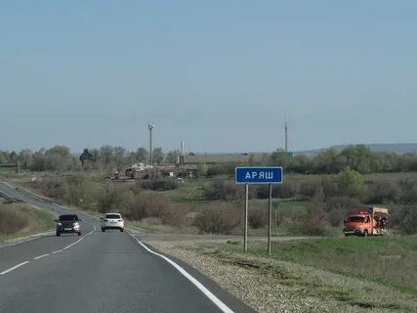
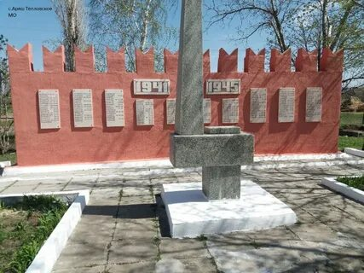
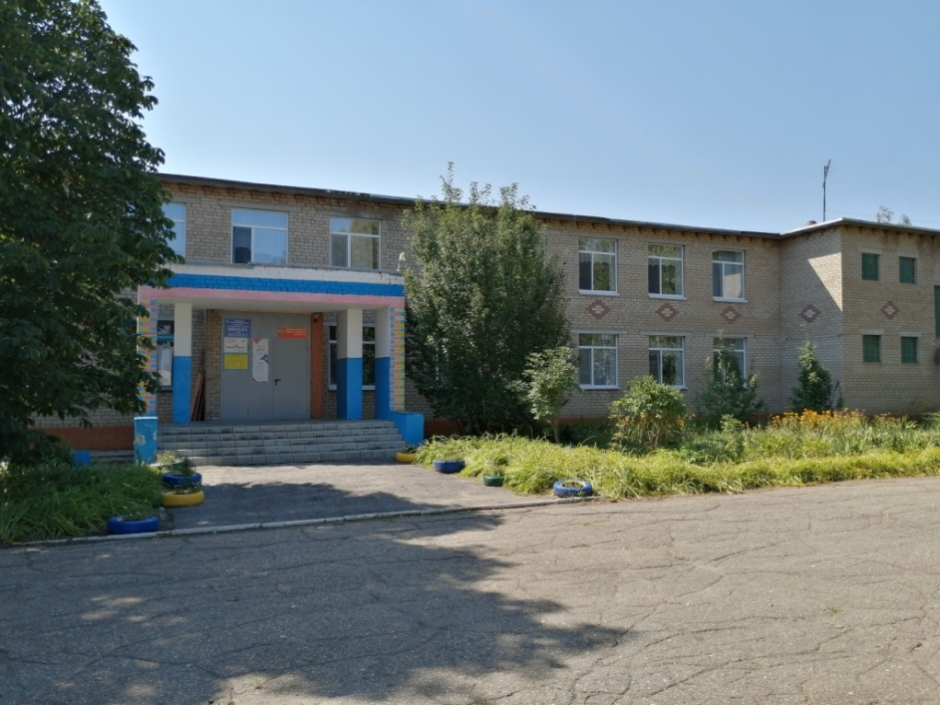
В ходе работы над проектом ,я провела небольшой опрос. Вопросы связала с краеведческим материалом.
Оказалось, что многие ребята имеют неполное представление о родном крае.
Поэтому своему селу Аряш уделила немного большее внимание. После показа своей исследовательской работы, я увидела заинтересованность, и поняла, что трудилась не напрасно.
Вывод: Нельзя двигаться вперед, нельзя представить будущее, не зная прошлого, не понимая до конца всей важности и значимости тех событий, которые произошли.
Исследование прошлого и настоящего побуждает к непосредственному участию в его преобразовании, поскольку родной край — «живая, деятельная частица великого мира».

Slide 10
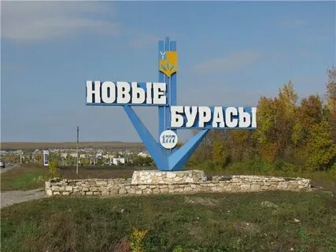
Литература
Топонимический словарь Саратовской области.- Козинец С.Б.,2013 г.
«Саратовской губернии черты» — Саратов, Приволжское книжное издательство, 1997
Советский энциклопедический словарь. Главный редактор А.М. Прохоров Москва Советская энциклопедия, 1983
Энциклопедия Саратовского края в очерках, событиях, фактах, именах Саратов Приволжское книжное издательство 2002
Интернет источники.
1) http://crtk.clan.su/
2) http://www.Shpl.ru/
3) http://saratov.rusarchiver.ru/
4) http://infourok.ru/

